Slide 1
2022年 1至5月牧民活動

Slide 2
青 年 牧 民 資 訊

Slide 3
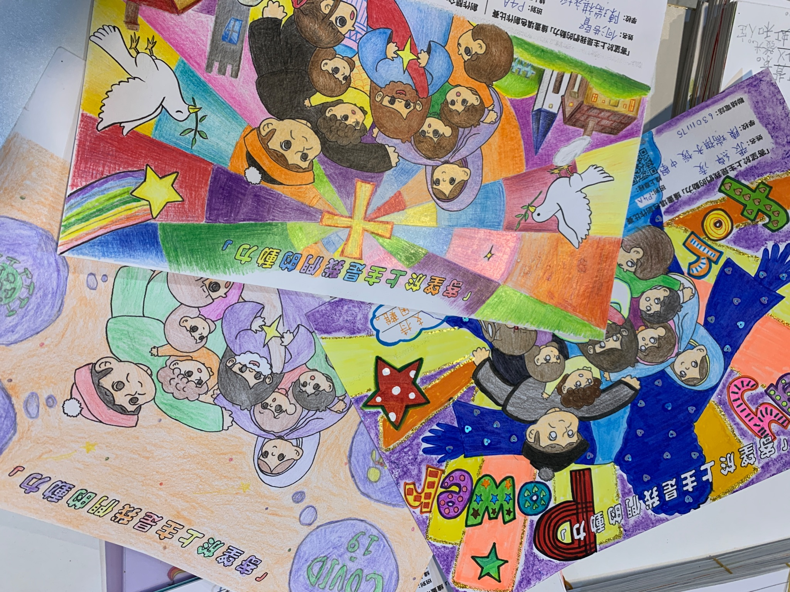
牧民主題繪畫填色創作比賽
初小10份優異獎 高小10份優異獎
1月29日 頒獎禮(取消)
(稍後將有專人與老師聯絡以
協調領奬事宜的安排。)

Slide 4
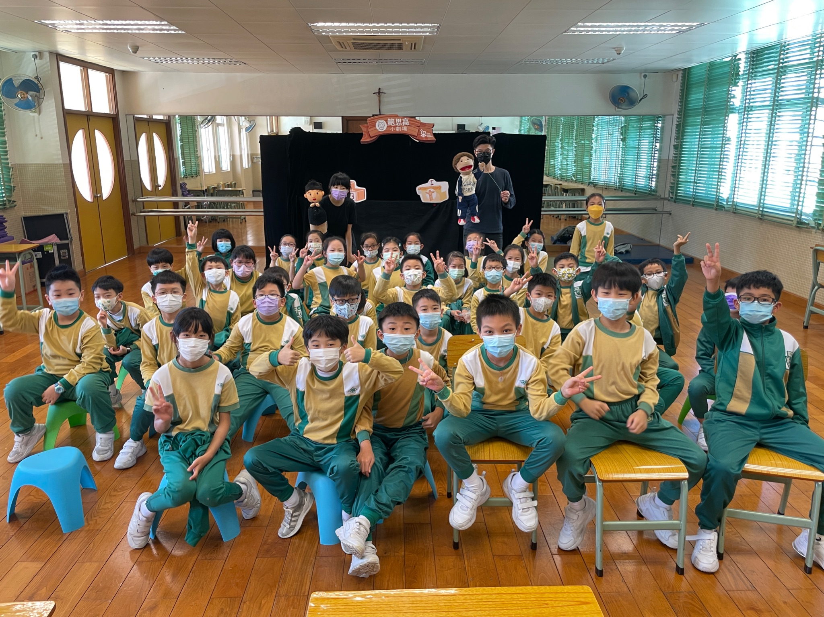
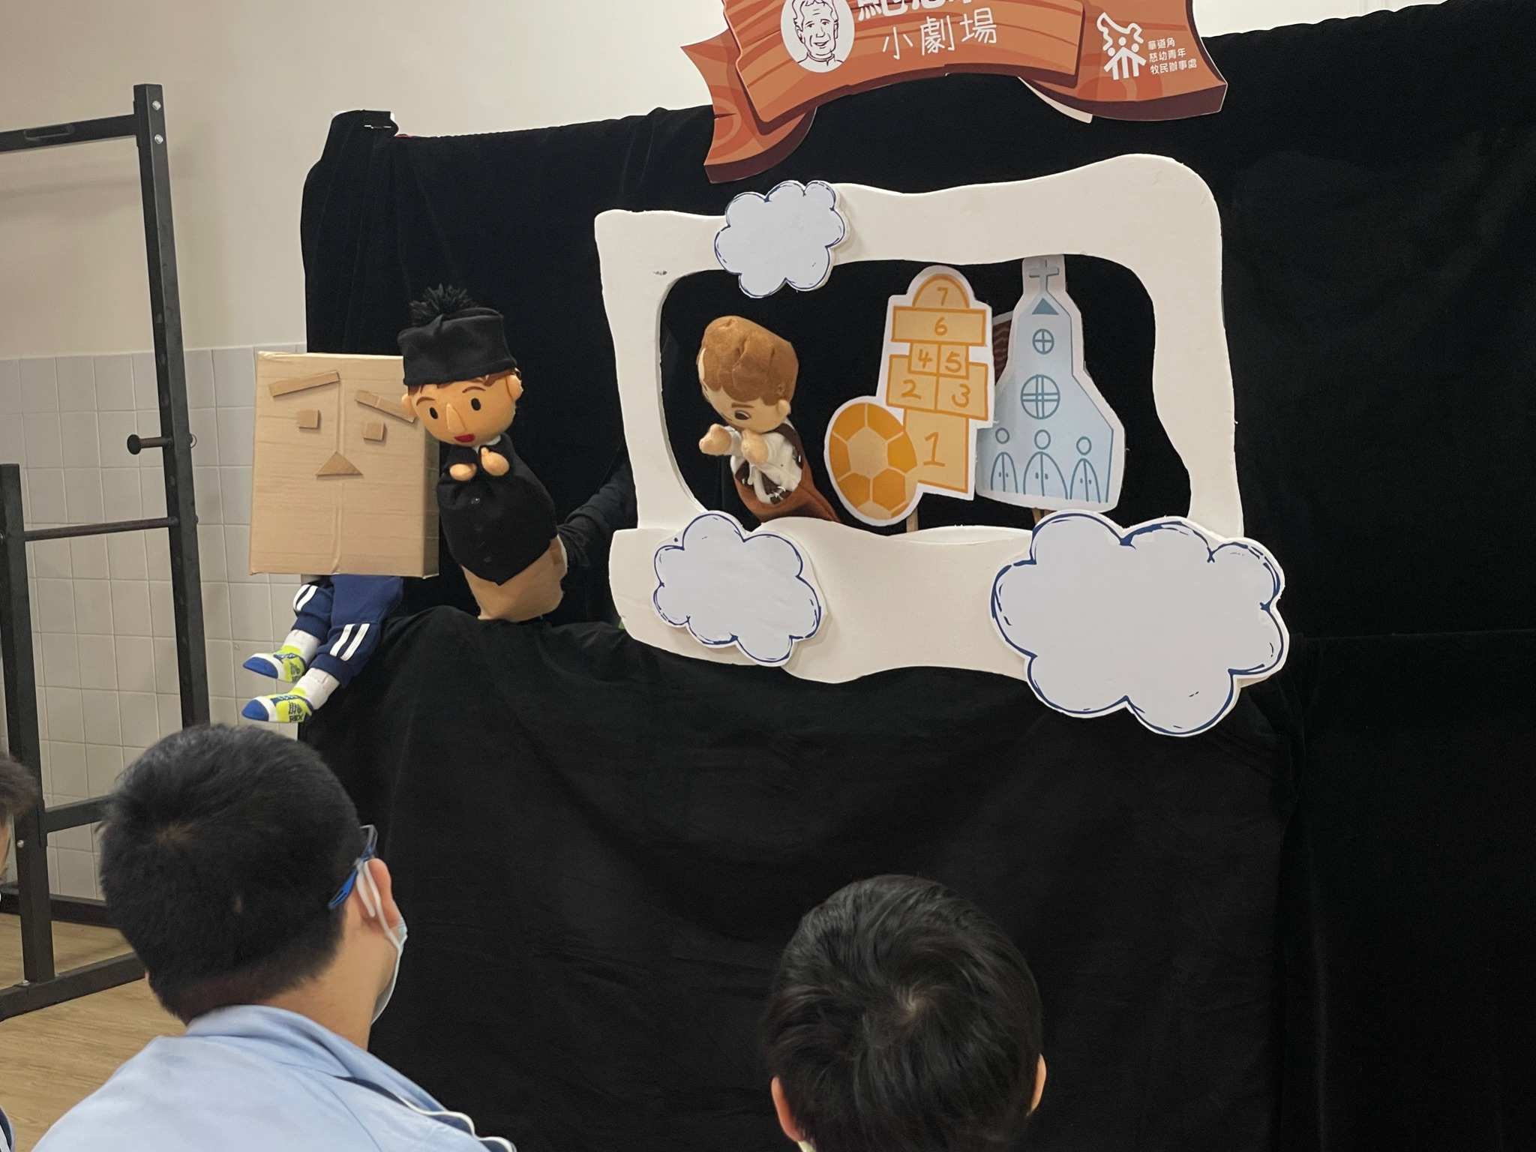
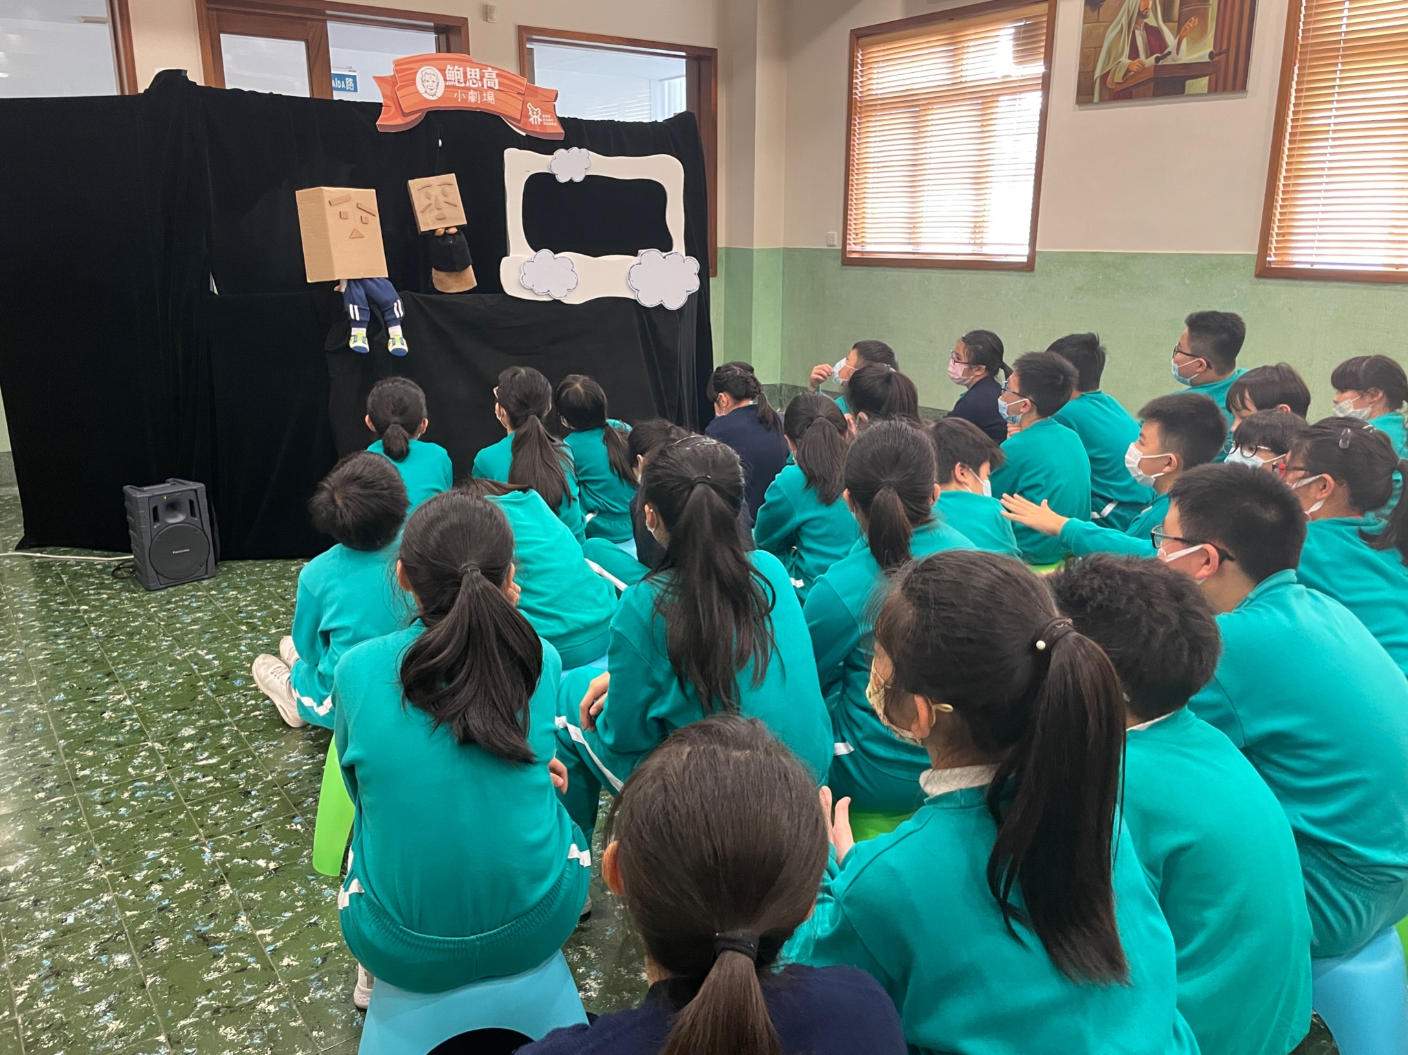
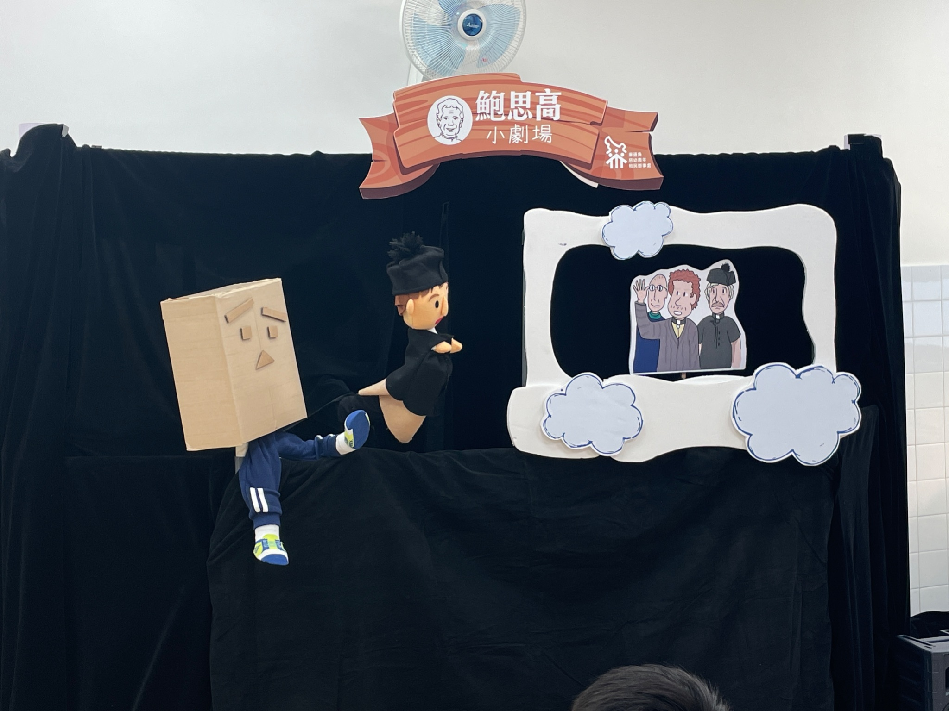
鮑思高小劇場
(因疫情關係，部份場次會延期或更改形式進行，敬請見諒)

Slide 5
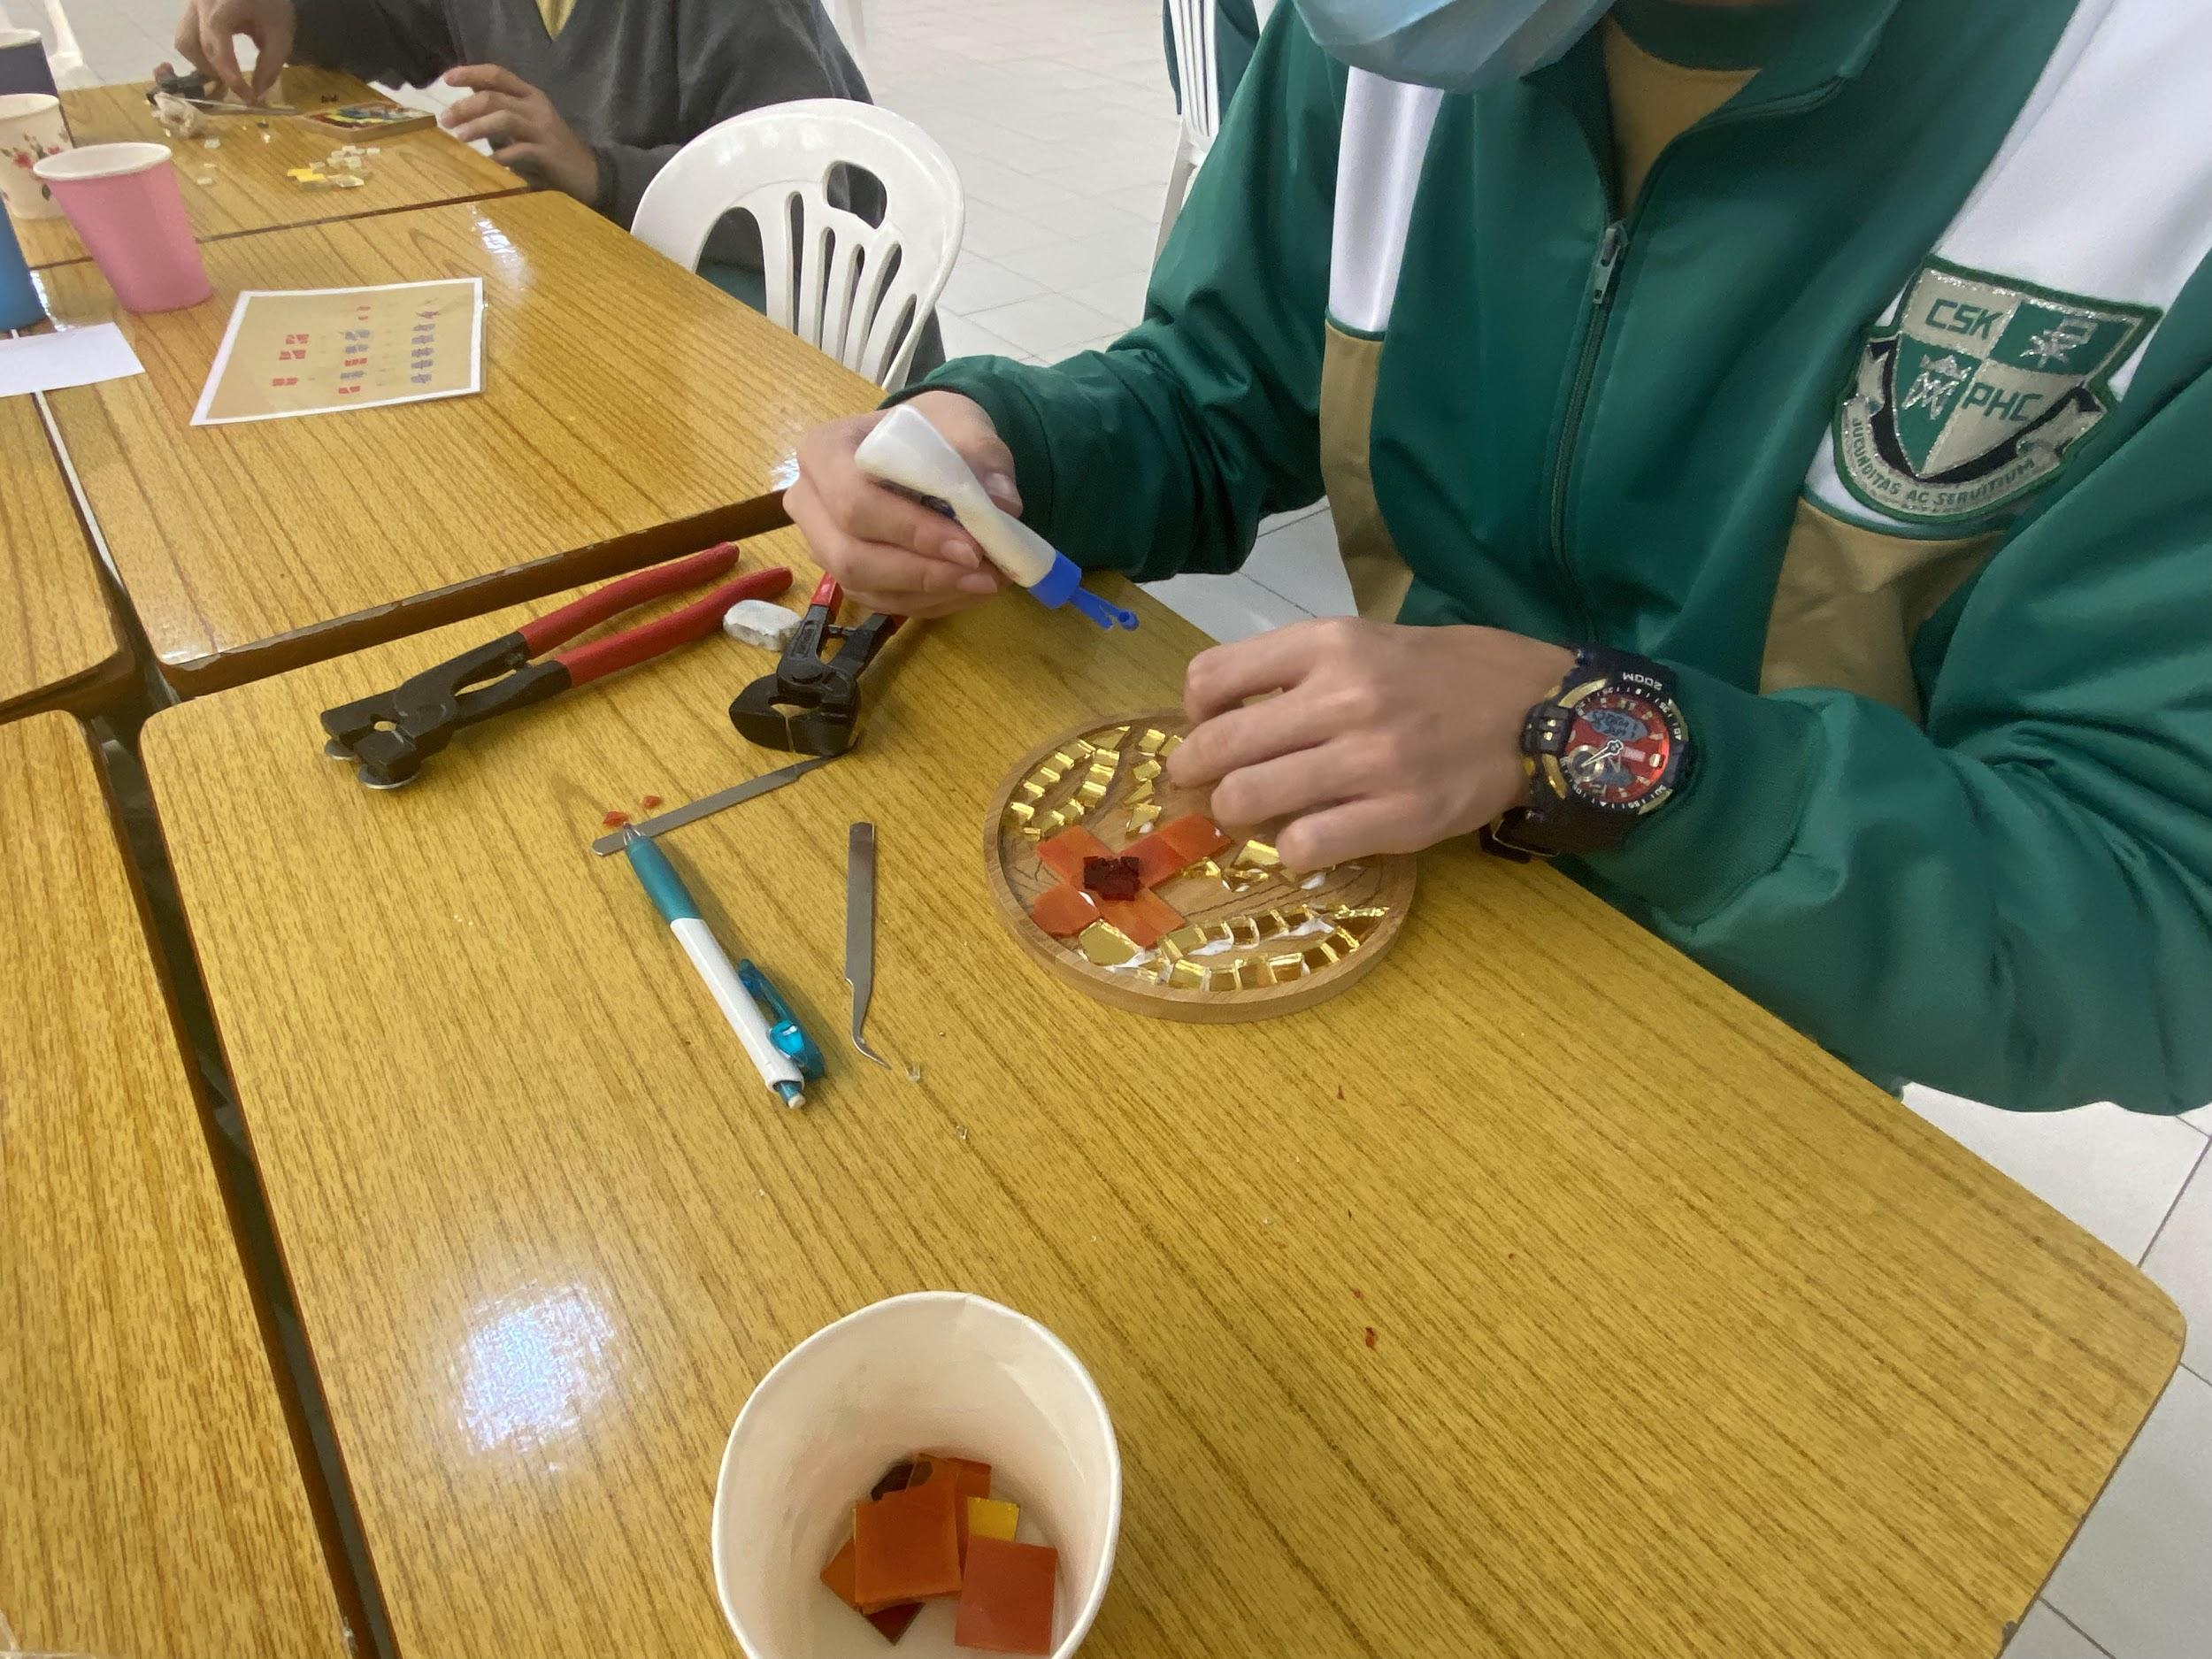
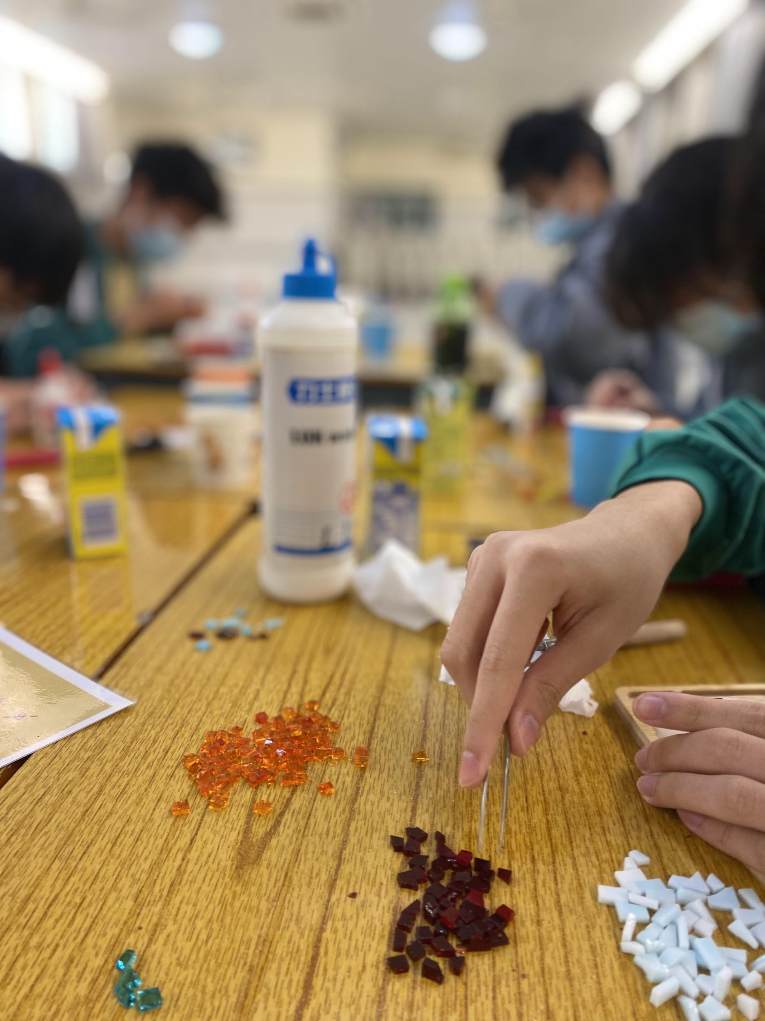
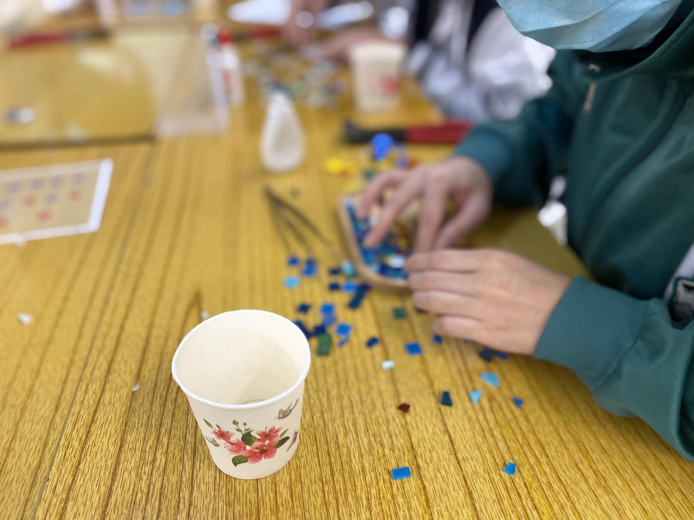
學生退省
2022/02/12 粵華初中退省
2022/03/12 慈幼高中退省 2022/03/19 慈幼初中退省

Slide 6
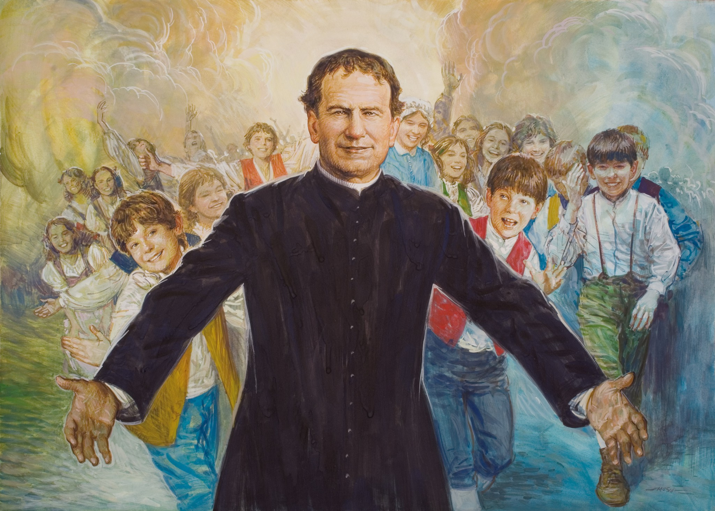
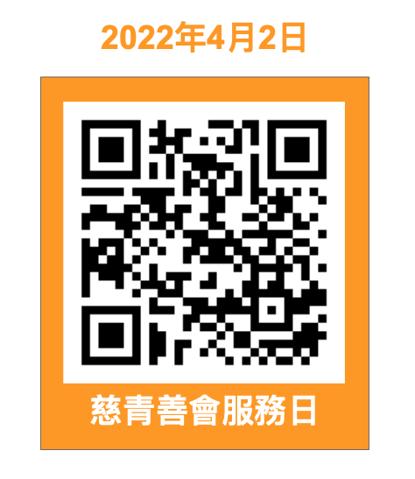
慈青善會服務日(需視乎疫情的情況)
2022年4月2日 星期六
歡迎老師推動學生自由參與，或在善會聚會地點張點報名的二維碼，讓學生自由報名參與。

Slide 7
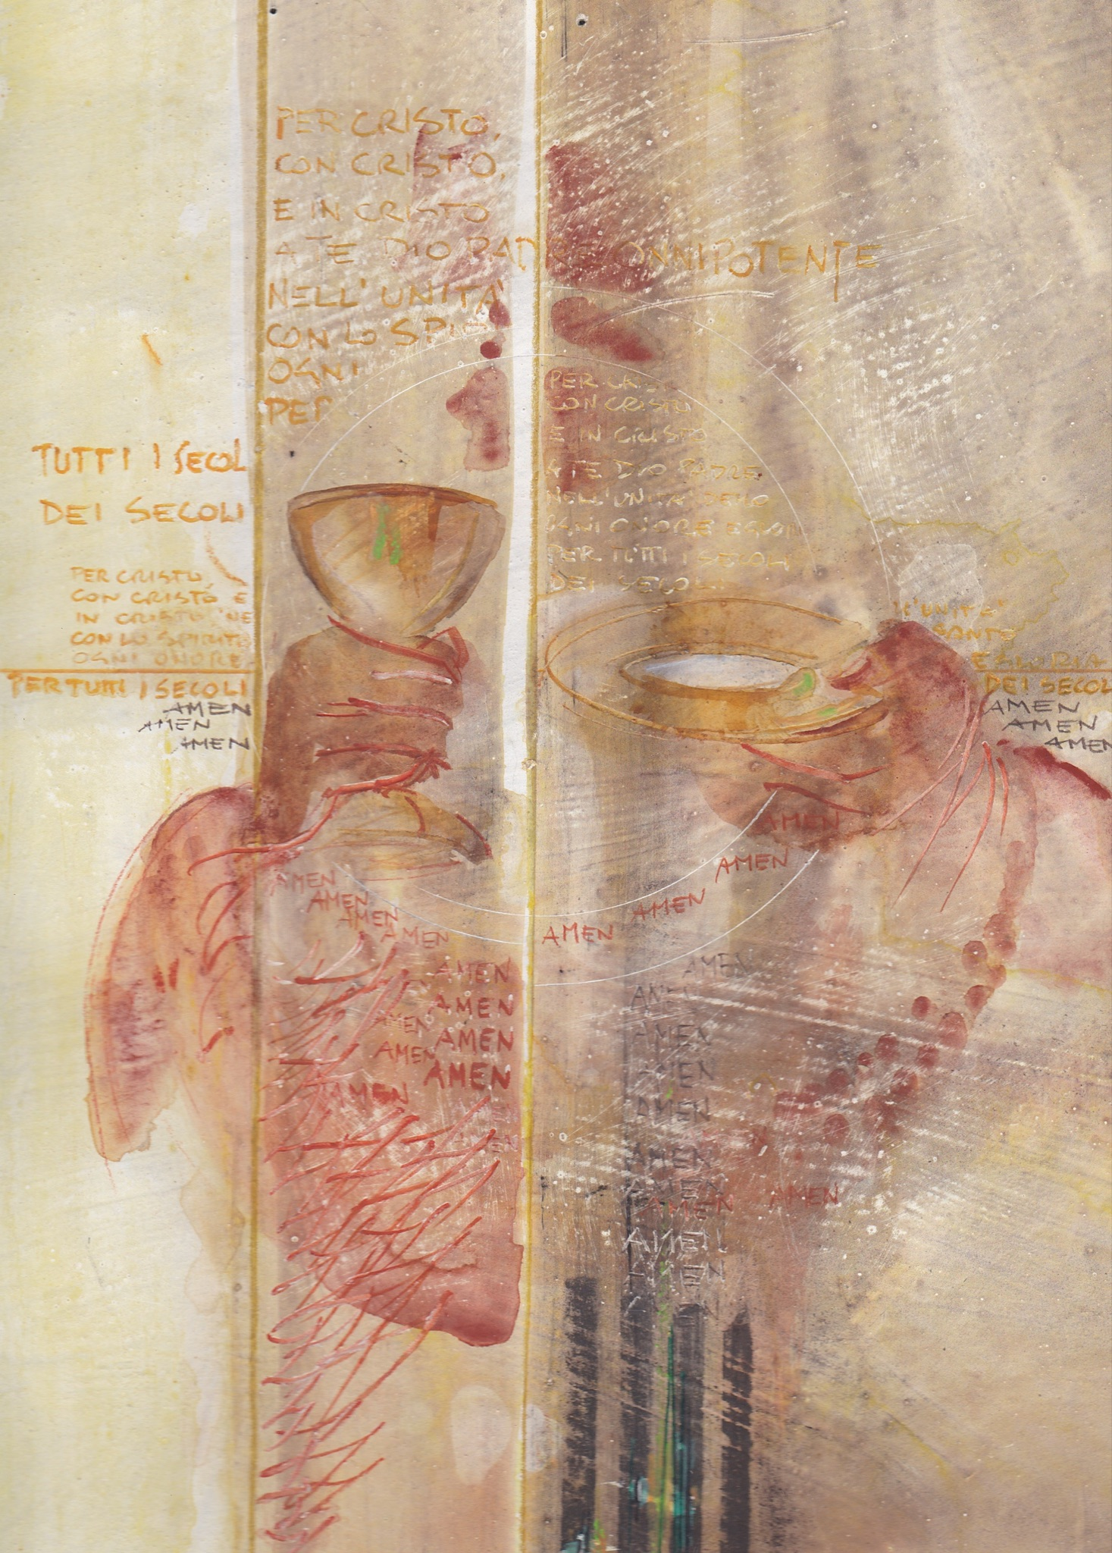
聯
校
老
師
退
省
4月9日
詳情會稍後公佈

Slide 8
慈青日
今日 1月22日 將會舉行第一次籌委聚會
因防疫考慮，今年
慈青日將會以非實
體方式進行，詳情
請耐心等待慈青日
的最新資訊。

Slide 9
家 庭 牧 民 資 訊
華道角(學校巷)及華道角(祐漢)因防疫考慮暫時不對外開放，重開日期請密切留意相關資訊公佈。
鮑仔和你講故事頻道:
逢隔週六會有新的故事發佈，可於youtube搜尋最新頻道資訊。
稍後會推出教養心得頻道，請密切留意。

Slide 10
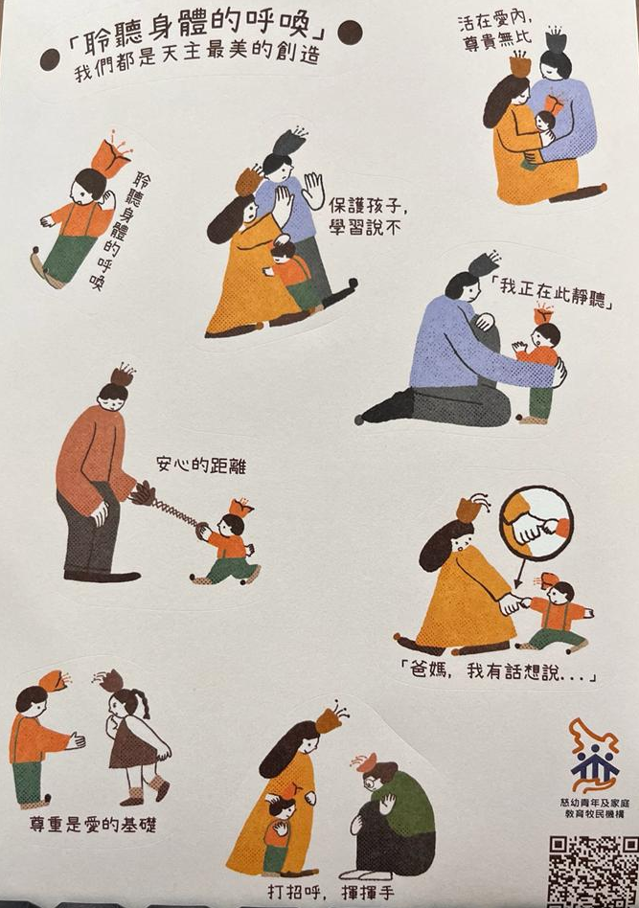
設計貼紙訂購:
宣揚尊重身體及界線的意念。
如有意購買，可向牧民辦事處
同事聯絡查詢。
查詢:
*聆聽身體的呼喚*設計貼紙
成本價: 每張$2.5
(由本澳插畫家洋小漫創作)

Slide 11
聖 召 辦 公 室 資 訊
葉泰浩神父

